Slide 1

Разработване на уеб приложение за резервация на спортни съоръжения
Технически университет - София
Дипломна работа
На
Изабел Христова Филипова

Slide 2
Цел и изходна постановка на дипломната работа
Цел: Да се разработи уеб приложение за резервация на спортни съоръжения, използващо зададените в изходната постановка технологии
Изходна постановка:
Java
Spring Boot
Hibernate
MySQL

Slide 3
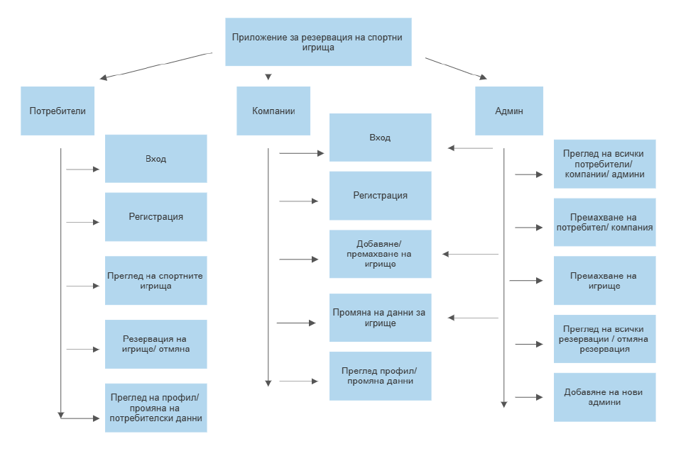
Архитектура на разрабтваното приложение

Slide 4
Компоненти на програмната реализация
Обекти – Entities
Услуги – Services
Управление – Controllers
Хранилища – Repositories
Сигурност и нейната конфигурация - SecurityConfig

Slide 5
Обекти – „Entities“
Обект „Потребители“ – Users Entity
Обект „Роля“ – RoleEntity
Обект „Спортно игрище“ - Field Entity
Обект „Резервация“ - Reservation Entitity

Slide 6
Хранилища – “Repositories”
Хранилище за потребители – UserRepository
Хранилище за роли – RoleRepository
Хранилище за спортни игрища – FieldRepository
Хранилище за резервации - ReservationRepository

Slide 7
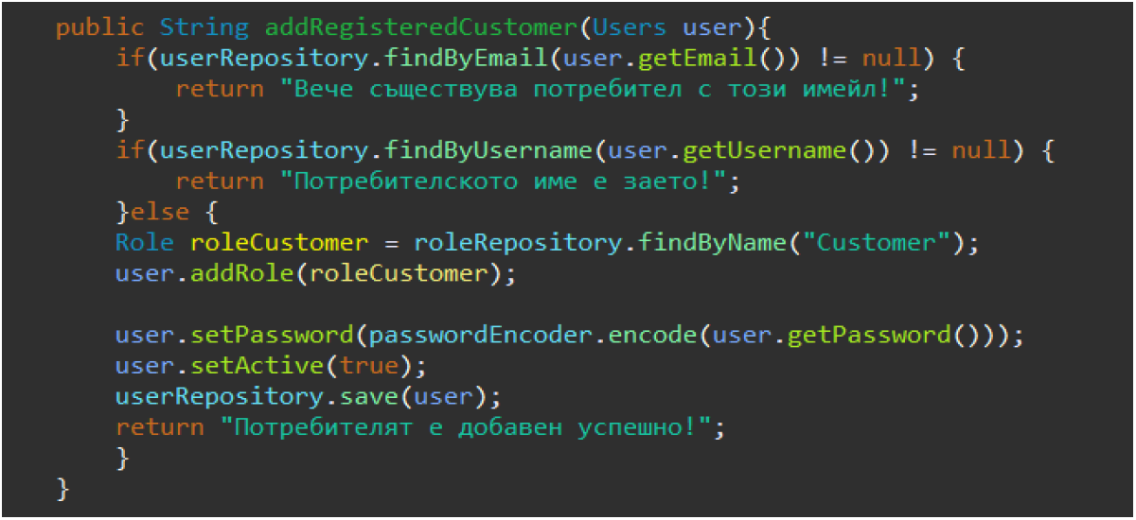
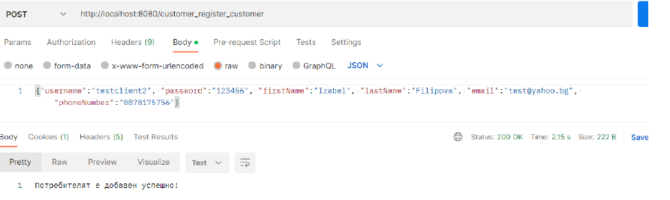
Услуги – „Services“ Услуги за потребители – „UserService“
Добавяне на клиент
Добавяне на компания
Добавяне на администратор

Slide 8
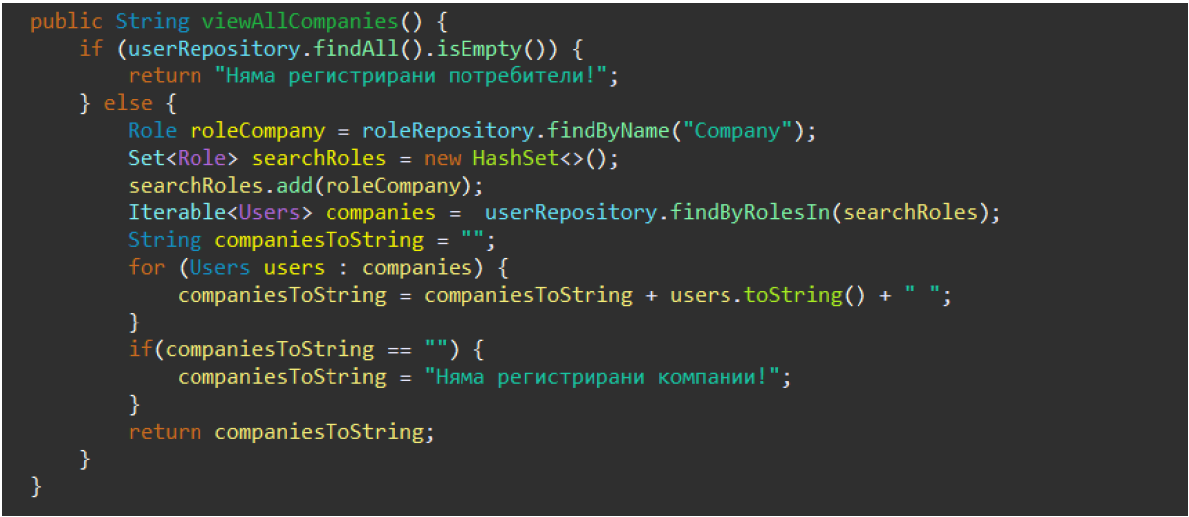
Преглед на всички компании, клиенти, админи
Премахване на потребител
Промяна на профилната информация

Slide 9
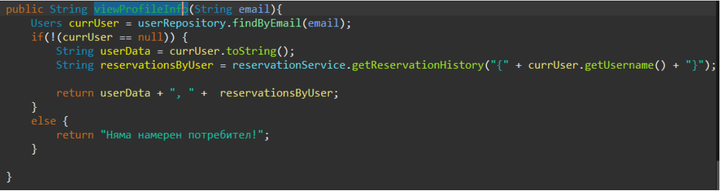
Преглед на профилна информация и резервации

Slide 10
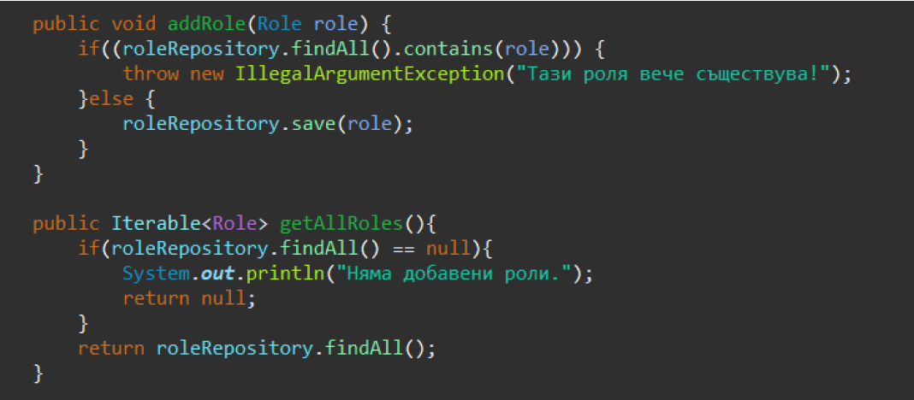
Услуга за Роли – „RoleService“
Добавяне на роли, преглед на всички роли

Slide 11
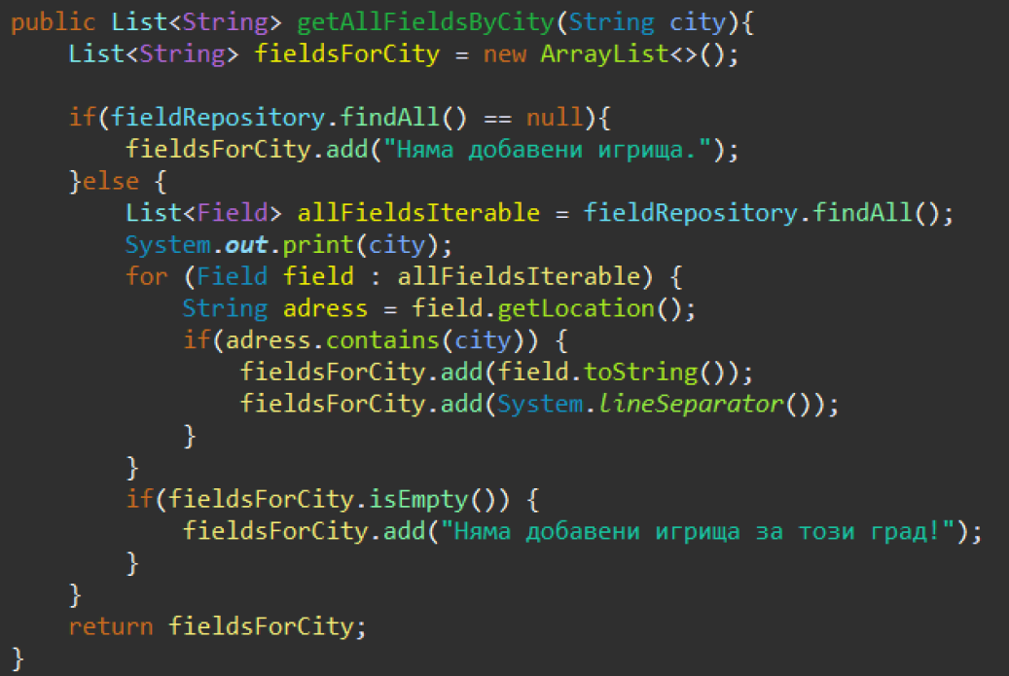
Услуга за спортни игрища – „FieldService“
Добавяне на игрище
Изтриване на игрище
Преглед всички игрища
Игрища по град
Промяна състоянието на игрище

Slide 12
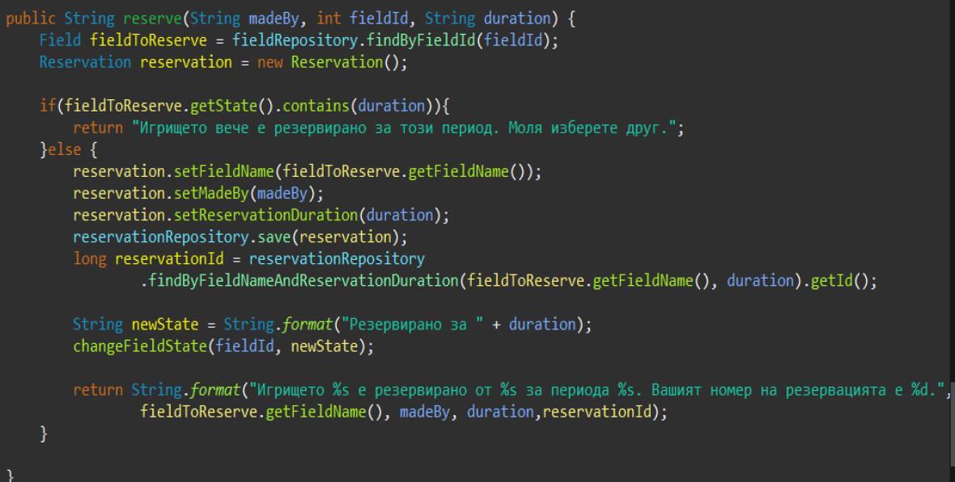
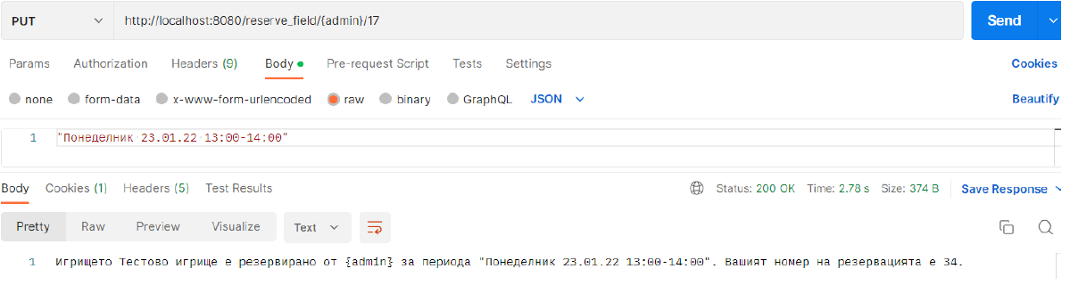
Резервация, Промяна на информацията, Преглед на игрища по тип

Slide 13
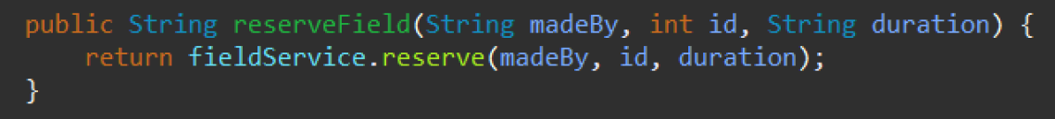
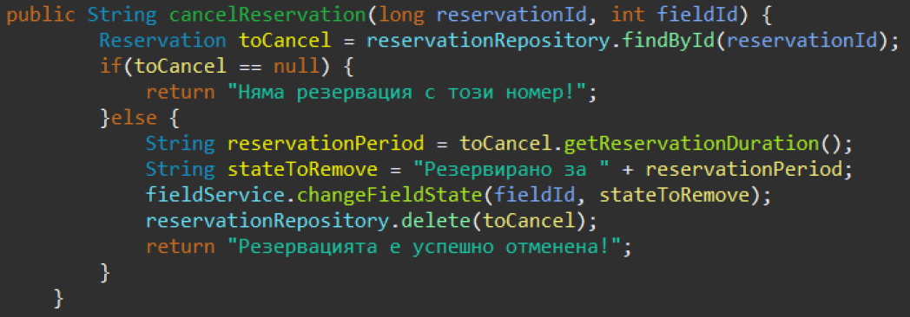
Услуга за резервации – „ReservationService“
Методи:
резервация
Отмяна на резервация
История на резервациите
Преглед на всички резервации

Slide 14
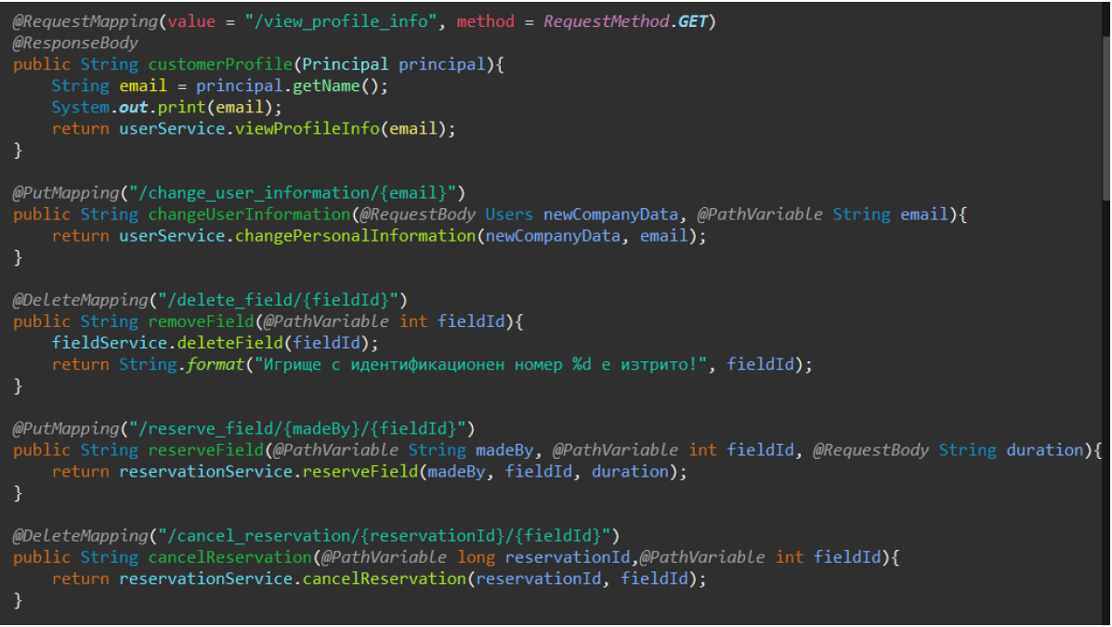
Управление (Controllers) Основно управление – „MainController“ Потребителското управление – „UserController“

Slide 15
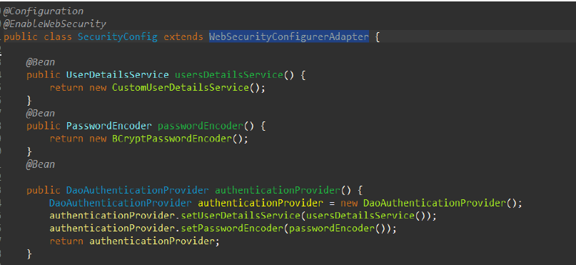
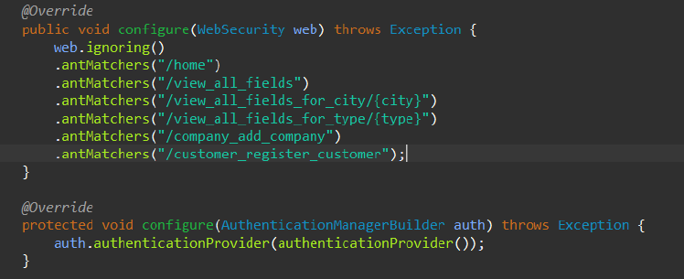
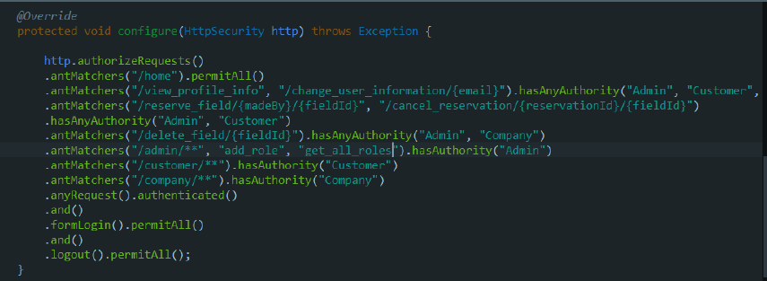
Клас Конфигурация на сигурността – „SecurityConfig“

Slide 16
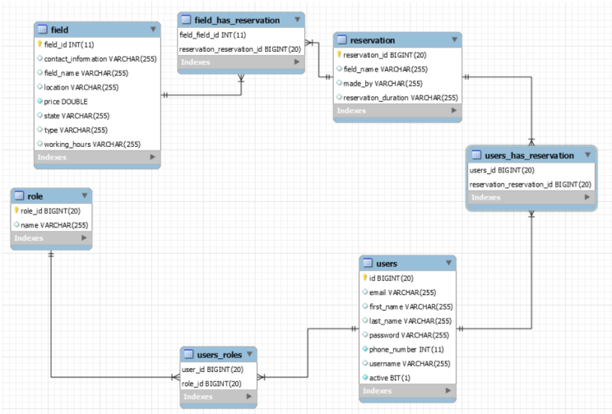
Диаграма на връзките между обектите (ER – Entity Relationship diagram)

Slide 17
Изводи и бъдеща оптимизация
Зададените технологии са използвани за програмната реализация
Предимства на разработеното в настоящата дипломна работа уеб приложение
Свободна резервация/отмяна
Обхват на игрища в цялата страна
Свободен преглед на спортни игрища
Достъп до история на резервациите
Варианти за оптимизация
Фронт-енд интерфейс с модул за график
Интеграция на „Google maps“
Чат платформа

Slide 18
Благодаря за вниманието!

